Slide 1
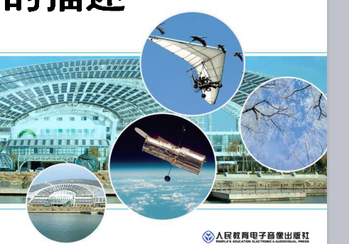
透镜
翻开目录。
人教版八年级上册 第五章 第 1 节

Slide 2
Tips:
记忆性内容多，基本概念多。
非常基础！
非常重要！
大家跟着我，一起来画图。
准备好直尺，准备好脑袋。

Slide 3
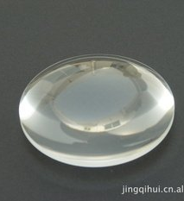

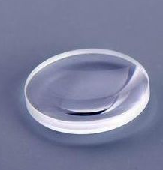

凸透镜和凹透镜
中央厚
边缘薄
凸透镜:
透镜
中央薄
边缘厚
凹透镜:
（近视镜片）
光学符号
纵剖面

Slide 4
凸透镜和凹透镜
C₁
C₂
C₁
C₂

Slide 5
凸透镜和凹透镜
透镜的两个表面至少一个是球面的一部分。
薄透镜:
透镜厚度远小于球面的半径。

Slide 6
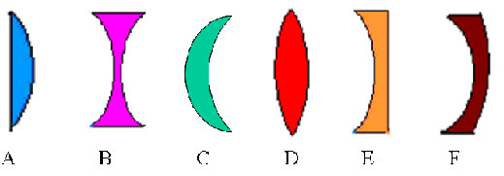
凸透镜和凹透镜
A
B
C
D
E
F
A C D
属于凸透镜的是（ ）
属于凹透镜的是（ ）
B E F

Slide 7
透镜的主光轴和光心
主光轴：通过两个球面球心的直线。
光心：光心是主光轴上的一点，通过光心的光线传播方向不变。
（透镜中心)
适用于所有透镜！
光心
主光轴
O
C₁
C₂

Slide 8
透镜对光的作用
试猜想光线通过透镜后会有什么现象？
Notes:
本资料来自于资源最齐全的２１世纪教育网www.21cnjy.com

Slide 9

凸透镜：
对光线有会聚作用
观察实验现象
光心
主光轴
Notes:
本资料来自于资源最齐全的２１世纪教育网www.21cnjy.com

Slide 10
凸透镜的焦点和焦距
焦点
光路可逆
焦点处发出的光呢？
F
F
主轴
O
f
f
焦距
焦点：平行于主轴的平行光通过凸透镜后会聚于一点。焦距：焦点到光心的距离。
凸透镜有两个实焦点，两焦距相等。

Slide 11
F
主轴
F
主轴
F
主轴
小结：凸透镜对所有光线都起会聚作用。

Slide 12

凹透镜：
对光线有发散作用
观察实验现象
光经过凹透镜后的发散是不是也有规律可循？

Slide 13
凹透镜的焦点和焦距
凹透镜有焦点吗？
把折射光线反向延长看一看。
焦点
虚
F
F
f
焦距
凹透镜有两个虚焦点。

Slide 15
运动 不能
汽车的最大行驶速度为 ，车通过隧道的最短时间为：
0.4s内声通过的路程为：
超声测速仪发出信号0.2s后与汽车相遇，这段时间内汽车通过的路程为：
汽车行驶速度为：
（1）
（2）
（3）

Slide 16
水的质量为：
水的体积为：
密度瓶的容积为：
由题意得，油和瓶子总质量的实际值为28.2g
油的质量为：
油的体积为：
油的密度为：
（1）
（2）

Slide 18
F
F
F
F
F
F

Slide 19
F
F
F
F
Notes:
本资料来自于资源最齐全的２１世纪教育网www.21cnjy.com

Slide 20
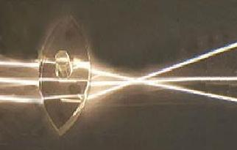
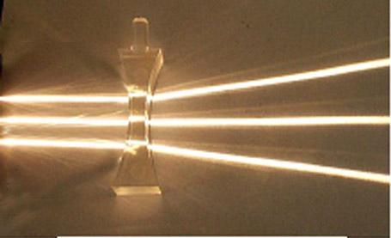
小结：
1．两种透镜：凸透镜和凹透镜；
2．几个基本概念: 光心、主光轴、焦点、焦距；
3．透镜对光线的作用：
凸透镜对光线有会聚作用, 又叫会聚透镜。
凹透镜对光线有发散作用, 又叫发散透镜。
Notes:
本资料来自于资源最齐全的２１世纪教育网www.21cnjy.com

Slide 21
重点！
凸透镜的三条特殊光线：
1.过光心不改变方向。
2.平行于主光轴入射，出射光线过焦点。
3.从焦点入射，出射光线平行于主光轴。
凹透镜的三条特殊光线：
1.过光心不改变方向。
2.平行于主光轴入射，出射光线反向延长线过焦点。
3.入射光线指向异侧焦点，出射光线平行于主光轴。

Slide 22
练习：
课本P93 第1、2、3、4题。

Slide 23
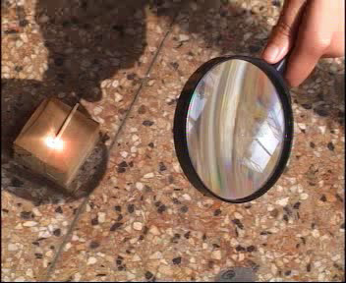
练习：
1．太阳本身就是一个巨大的光源，当太阳光射到地面时，我们就可以把它看做平行光。那么同学们能不能想办法利用太阳光粗测凸透镜的焦距呢？

Slide 24
练习：
2．图中画出的两条折射光线，哪条是平行于主光轴的入射光线的折射光线？
折射光线反向延长，通过焦点的是正确的折射光线。

Slide 25
日食和月食
日食
太阳
地球
月球
月食
太阳
地球
月球

Slide 26
课堂小结
机械
运动
参照物
运动和静止的相对性

